Slide 1
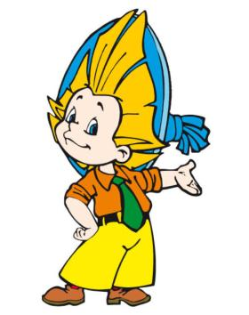
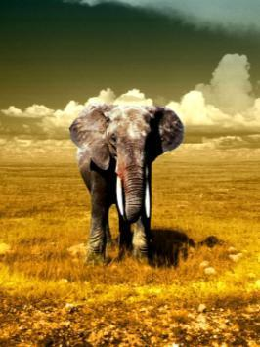
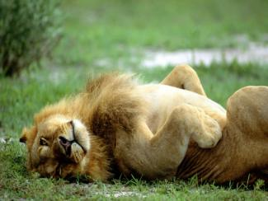
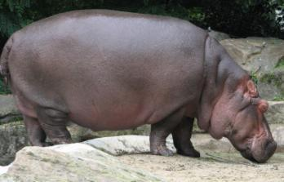
Знаешь ли ты животных Африки?

Slide 2
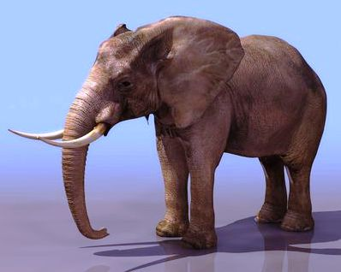
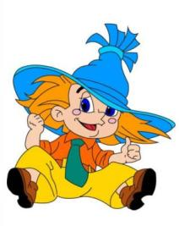
Очень много силы в нём, Ростом он почти что с дом. У него огромный нос, Будто нос Лет тыщу рос.

Slide 3
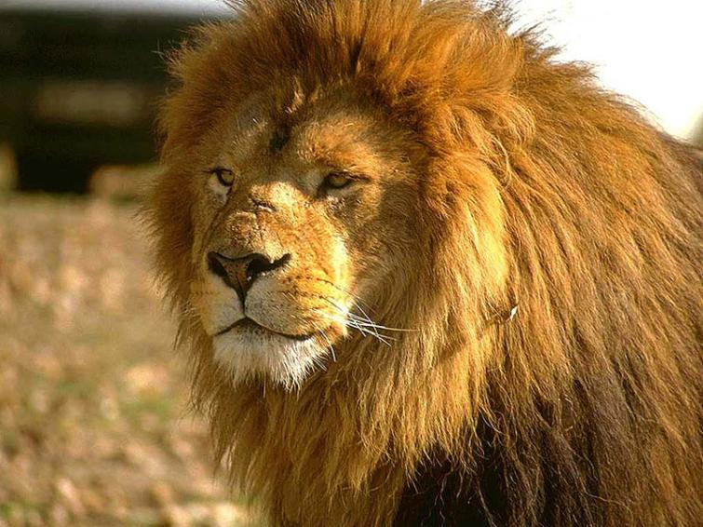
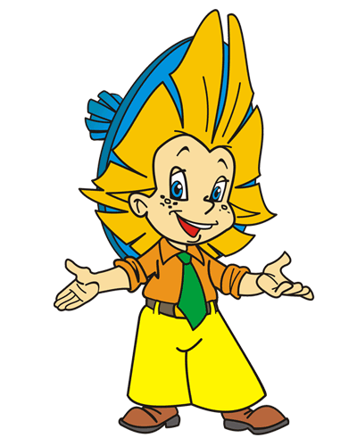
У папы – локоны волной, А мама ходит стриженой. На что она обижена?

Slide 4
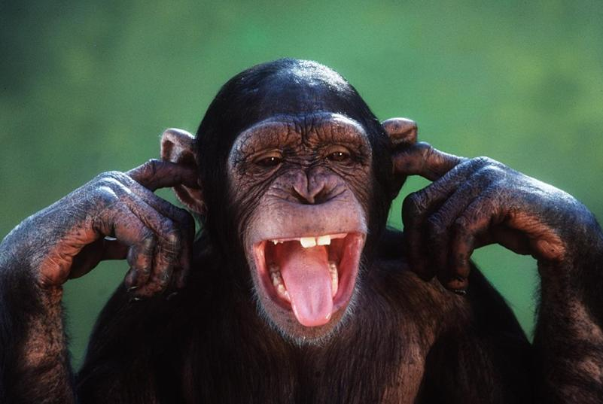
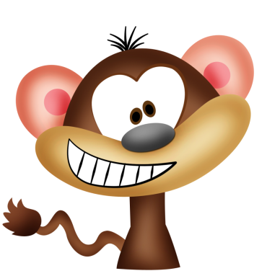
Ей на месте не сидится – Всё кривляется, резвится. Рассмешит нас без обмана В зоопарке …

Slide 5
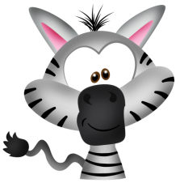
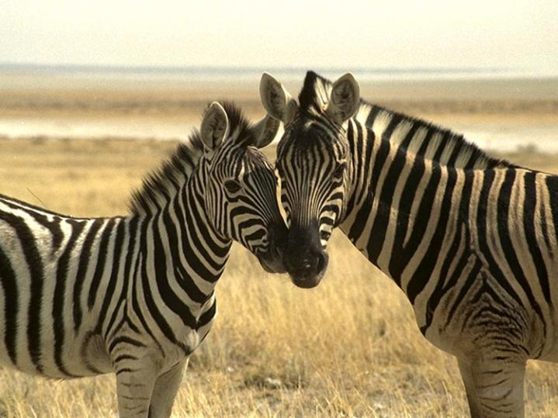
Надели коняшки морские тельняшки

Slide 6
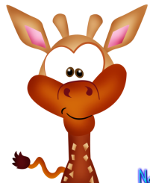
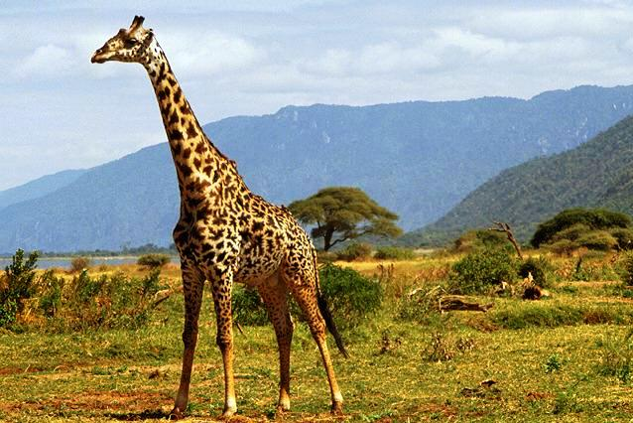
Он высокий и пятнистый, С длинной-длинной шеей, И питается он листьями – Листьями деревьев.

Slide 7
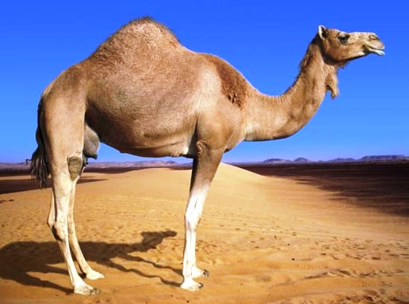
Всю жизнь ношу я два горба, Имею два желудка! Но каждый горб – не горб, амбар! Еды в них – на семь суток!

Slide 8
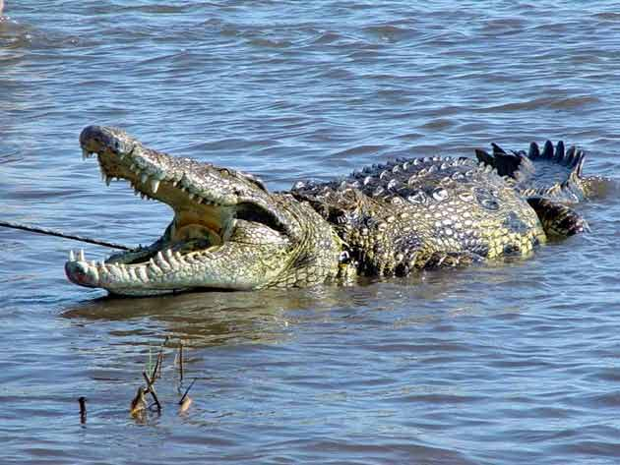
По реке плывет бревно. Ох, и злющее оно! Тем, кто в речку угодил, Нос откусит…

Slide 9
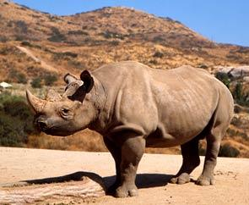
Он совсем не кровожадный, Потому что травоядный, Только смотрит строго. На носу два рога, На ногах копыта - От врагов защита. Лишь слона не свалит с ног Африканский …

Slide 10
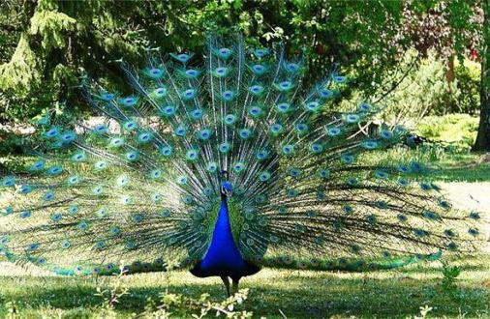
Проживает в странах жарких, А в нежарких – в зоопарках. И спесив он, и хвастлив, Потому что хвост красив. Им любуется он сам И показывает нам.

Slide 11
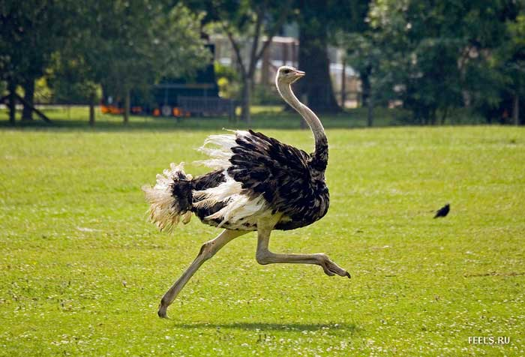
И петь не поёт, И летать не летает… За что же тогда Его птицей считают?

Slide 12
В презентации использовались ресурсы сети Интернет:
http://targa.ucoz.ru
http://onua.com.ua
http://photobunker.ru/krasive-kartinki-na-telefon.html
http://thebester.ru
http://nevsedoma.com.ua
http://www.manzara.gen.tr/ru/hayvan-resimleri
http://www.smekalka.pp.ru/zagadka_animal.html
http://littlhuman.ru/656/
http://detkam.e-papa.ru/zagadki/1

